Slide 1
STRUKTUR DATA
Pertemuan 6
(Ratih Ngestrini)

Slide 2

Agenda Pertemuan
1
Tumpukan (stack)
2
Antrian (queue)

Slide 3
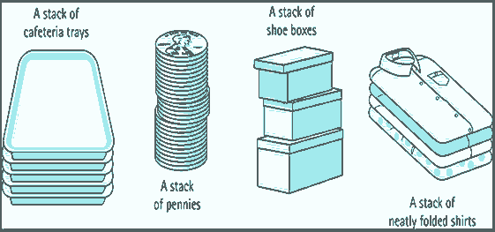
Stack (Tumpukan)
Salah satu konsep penggunaan array atau linked list
Struktur data untuk menyimpan data dengan order LIFO (Last In First Out). Maksudnya, setiap data yang terakhir masuk, itu yang akan di panggil lebih dulu atau keluar lebih dulu
Atau bisa juga disebut FILO (First In Last Out)
Tumpukan baki
Tumpukan kotak sepatu
Tumpukan uang logam
Tumpukan baju

Slide 4
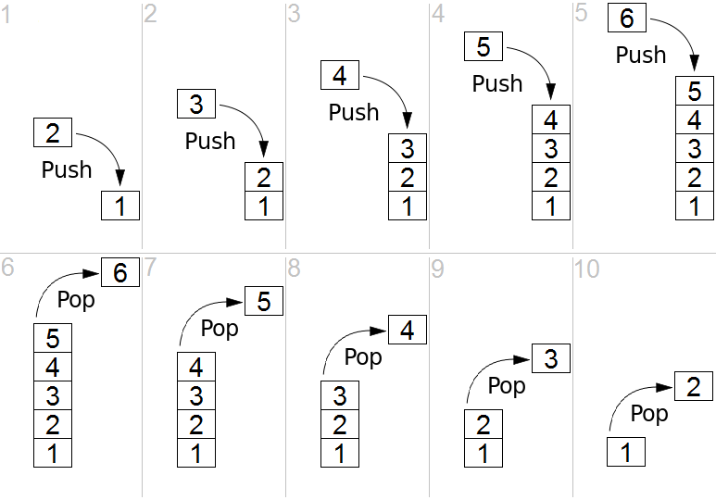
Operasi pada Stack
Stack / Push: insert elemen ke dalam stack
Unstack / Pop: hapus elemen yang terakhir ditambahkan ke dalam stack
Stack hanya mempunyai satu end/pointer yaitu TOP (elemen teratas dalam stack tersebut)
Item dapat di-push atau di-pop menggunakan TOP
TOP = -1 stack kosong

Slide 5
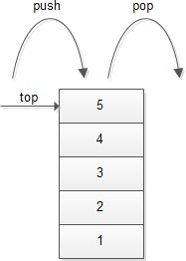


Implementasi Stack menggunakan Array
1. Deklarasikan stack STACK sebagai Array dengan ukuran N (kapasitas dari stack) dan TOP sebagai indeks array dari elemen paling atas stack tersebut
2. Buat fungsi untuk men-display, mem-push, dan mem-pop elemen stack
Notes:
TOP adalah indeks array dari elemen teratas array

Slide 6
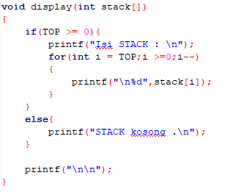
Implementasi Stack menggunakan Array - display()
Fungsi untuk menampilkan isi dari stack
Jika nilai TOP >= 0 artinya elemen teratas dari array stack ada di index 0, 1, 2, dst. Berarti stack tersebut ada isinya.
TOP = -1 artinya stack kosong karena index array dimulai dari 0.

Slide 7
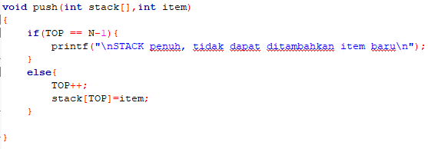
Implementasi Stack menggunakan Array - push()
Fungsi untuk menambahkan elemen ke dalam stack
Jika TOP (elemen teratas) berada di array index N–1 berarti stack tersebut sudah penuh
Jika belum penuh, maka:
TOP = TOP + 1
isi array stack pada TOP dengan item

Slide 8
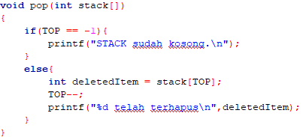
Implementasi Stack menggunakan Array = pop()
Fungsi untuk menghapus elemen dari stack : LIFO (Last In First Out) – yang dihapus adalah elemen di indeks TOP
Jika stack tidak kosong, maka TOP = TOP-1
Apakah elemen yang dihapus yaitu deletedItem masih ada di array?
Jawab: masih, yang kita ubah-ubah hanya TOP, ketika kita display() tetap akan terbaca sampai TOP, ketika push() pun elemen baru akan menimpa elemen yang tadinya sudah di pop()

Slide 9
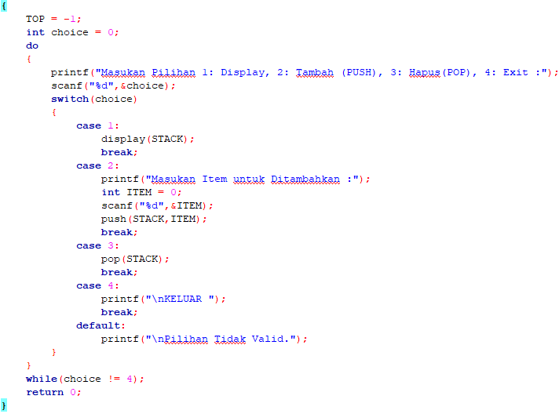
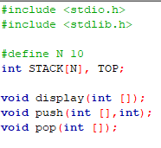
Implementasi Stack menggunakan Array – Misal kita buat program yang menampilkan menu sehingga user bisa memilih operasi yang akan dilakukan
Notes:
switch (expression)
​{
case constant1:
// statements
break;
case constant2:
// statements
break;
.
.
default:
// default statements
}

Slide 10
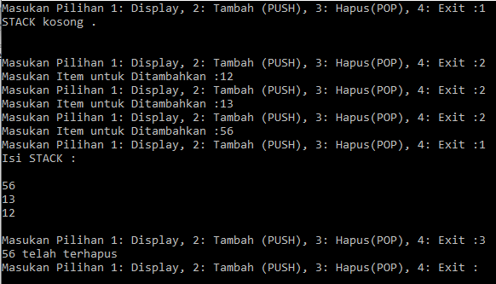

Slide 11
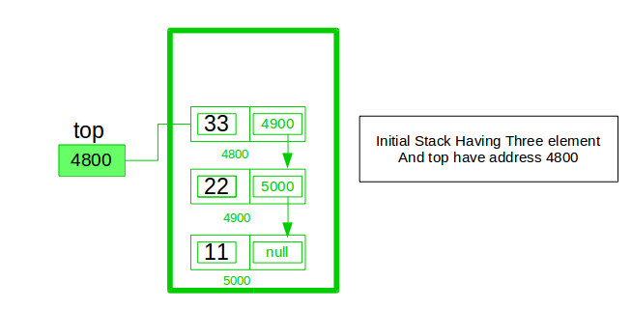
Implementasi Stack menggunakan Linked List
Stack menggunakan single linked list yang memiliki 3 elemen dan TOP (elemen teratas) mempunyai alamat 4800

Slide 12
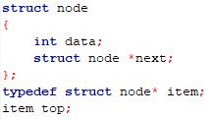

Implementasi Stack menggunakan Linked List
1. Deklarasikan elemen dari stack dengan mendefinisikan node structure linked list dan TOP dari stack
2. Inisialisasi stack dengan membuat pointer head dari stack tersebut menunjuk ke NULL
Stack (linked list) kosong

Slide 13
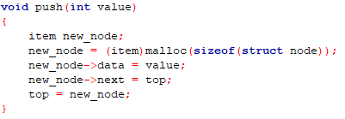
Implementasi Stack menggunakan Linked List = push()
Fungsi untuk menambahkan elemen baru ke stack
Buat node baru new_node
Masukan data dari node new_node
Tunjuk pointer next dari node new_node ke TOP sebelumnya
Jadikan node new_node sebagai TOP yang baru

Slide 14
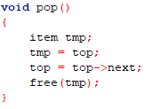
Implementasi Stack menggunakan Linked List = pop()
Fungsi untuk menghapus elemen dari stack : LIFO (Last In First Out)
Buat temporary node tmp yang menunjuk ke TOP
Jadikan node setelah TOP sebagai TOP yang baru
Hapus/bebaskan memory dari temporary node tmp

Slide 15
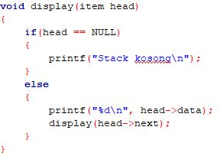

Implementasi Stack menggunakan Linked List = display()
Fungsi untuk menampilkan isi dari stack
Fungsi untuk menampilkan isi dari node TOP

Slide 16
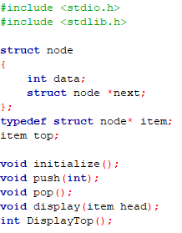
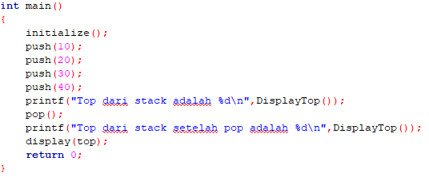
Implementasi Stack menggunakan Linked List

Slide 17
Aplikasi Stack dalam Dunia Nyata
Fitur undo-redo pada editor seperti text editor, photoshop, dll
Fitur backward dan forward pada web browser
Backtracking pada game

Slide 18

Queue (Antrian)
Struktur data yang menyimpan data dengan konsep FIFO (First In First Out)
Atau bisa juga disebut LILO (Last In Last Out)
Tidak seperti stack yang mempunyai satu end, queue mempunyai 2 ends/ujung yaitu tail (rear) dan head (front)
Penambahan elemen hanya bisa dilakukan pada tail (rear) dan penghapusan (pengambilan elemen) dilakukan lewat head (front)

Slide 19
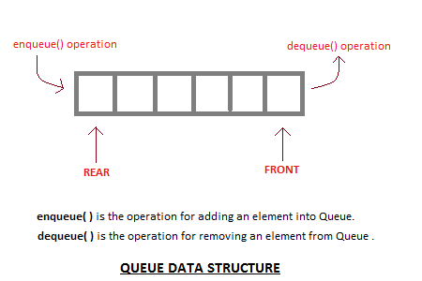
Operasi pada Queue
Enqueue : menambah satu elemen baru ke dalam antrian (queue)
Dequeue : menghapus elemen di dalam antrian (queue)

Slide 20

Implementasi Queue menggunakan Array
5 4 3 2 1 0
1. Deklarasikan stack QUEUE sebagai Array dengan ukuran N (kapasitas dari antrian)
FRONT = -1 dan REAR = -1 artinya queue kosong karena index array dimulai dari 0.

Slide 21

Implementasi Queue menggunakan Array
2. Buat fungsi untuk men-display, men-enqueue (insert), dan men-dequeue (remove) elemen dalam antrian

Slide 22
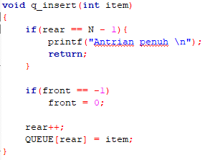
Implementasi Queue menggunakan Array = enqueue
Fungsi untuk menambahkan elemen baru ke antrian (dari rear)
Jika antrian kosong dan ditambahkan elemen baru, maka elemen tersebut berada pada front = rear = 0

Slide 23
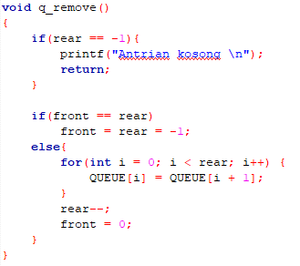
Implementasi Queue menggunakan Array = dequeue
Fungsi untuk menghapus elemen di antrian
Jika hanya ada satu elemen dalam antrian (front = rear = 0), maka kosongkan antrian
(front = rear = -1)
Hapus elemen di front dengan memindahkan isi dari array dengan nilai setelahnya

Slide 24
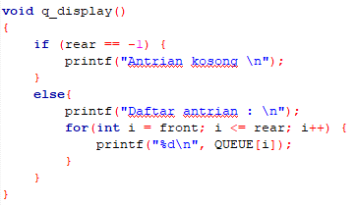
Implementasi Queue menggunakan Array = display()
Fungsi untuk menampilkan elemen di antrian

Slide 25
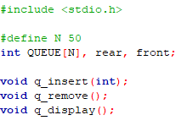
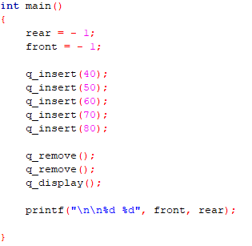
Implementasi Queue menggunakan Array
Antrian kosong

Slide 26
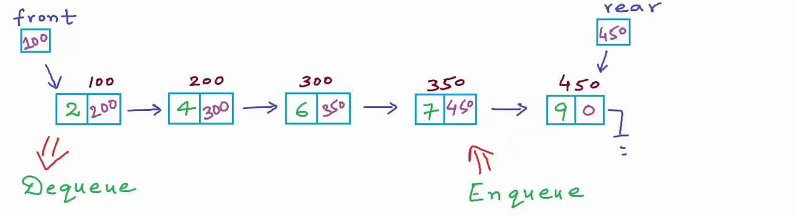
Implementasi Queue menggunakan Linked List
Pointer front menunjuk elemen pertama dalam antrian
Pointer rear menunjuk elemen terakhir dalam antrian

Slide 27
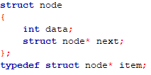
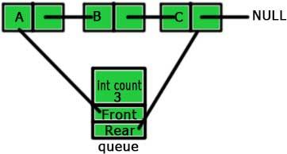
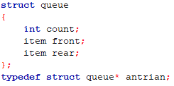
Implementasi Queue menggunakan Linked List
1. Deklarasikan elemen dari antrian dengan mendefinisikan node structure linked list
2. Buat structure queue untuk menyimpan jumlah node dalam linked list, node front dan rear

Slide 28
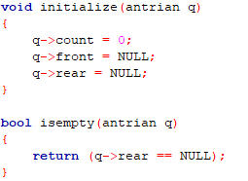
Implementasi Queue menggunakan Linked List
3. Inisialisasi queue dengan jumlah node masih 0, front dan rear menunjuk ke NULL
Antrian kosong
Pointer rear atau front akan NULL jika antrian kosong

Slide 29
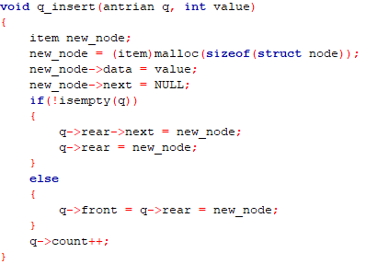
Implementasi Queue menggunakan Linked List = enqueue
Fungsi untuk menambahkan elemen baru ke antrian – (setelah rear)
Buat node/item baru new_node
Masukan data dari node new_node
Jika antrian tidak kosong, maka tunjuk pointer rear ke new_node dan buat new_node sebagai rear yang baru
Jika antrian kosong, maka tunjuk pointer front dan rear antrian ke node baru new_node
Jangan lupa update count di antrian

Slide 30
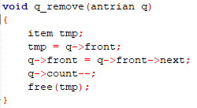
Implementasi Queue menggunakan Linked List = dequeue
Fungsi untuk menghapus elemen di antrian – (di front)
Buat temporary node tmp yang menunjuk pada elemen front
Jadikan node setelah front sebagai front yang baru
Hapus/bebaskan memory dari temporary node tmp
Jangan lupa update count di antrian

Slide 31
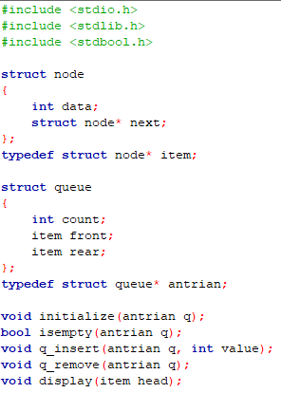
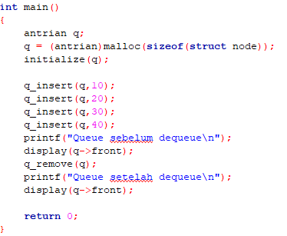
Implementasi Queue menggunakan Linked List

Slide 32
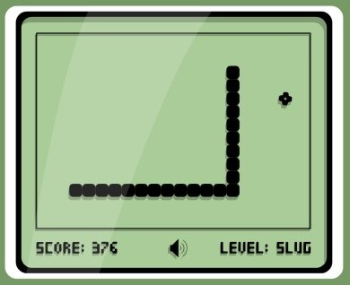
Aplikasi Queue dalam Dunia Nyata
Digunakan Operating systems untuk job scheduling, CPU scheduling, Disk Scheduling
Antrian pada ticket counter, customer service system, phone answering system, dll
Simulasi
Games

Slide 33
Latihan
Stack
Buat sebuah program menggunakan stack untuk menentukan apakah input string yang berisi pasangan tanda kurung sudah benar/seimbang.
Contoh:
Input : [{()}] Output : TRUE / “Benar” / 1
Input : [(]) Output : FALSE / “Salah” / 0
Input : [()]{}{[()()]()} Output : TRUE / “Benar” / 1
Queue
Buat sebuah program menggunakan queue untuk men-generate 1 sampai N binary numbers.
Contoh:
N = 10
Angka Binary: 1 10 11 100 101 110 111 1000 1001 1010 (lihat pola perubahan angka-nya)

Slide 34
TERIMA KASIH

